Slide 1
Systèmes de Gestion de Bases de Données
A. Léonard

Slide 2
Aperçu du contenu du cours
Concepts de base
Modèle relationnel
Langage de définition des données - LDD
Langage de manipulation des données - LMD
Transactions et accès concurrents – LCD
Confidentialité des données
Vues
Contraintes d'intégrité et déclencheurs
PL-SQL

Slide 3
Chapitre 1. Concepts de Base

Slide 4
Chapitre 1. Concepts de base
Base de données
Système de gestion de base de données
Indépendance des données et des programmes
Architecture d’un système de base de données
Avantages des bases de données
Fonctionnement d’un système de base de données

Slide 5
Chapitre 1. Concepts de base 1. Base de données
BD : collection de données concernant un sujet enregistrées sur un support permanent accessible par l’ordinateur.
SGBD : logiciel qui permet à un utilisateur d’exploiter une BD

Slide 6
Chapitre 1. Concepts de base 1. Base de données
Exemple : la gestion d’une bibliothèque.
Gestion des ouvrages, des membres, des bibliothécaires
Des règles de fonctionnement comme :
Un même membre ne peut emprunter plus de 5 ouvrages simultanément
La durée d’un prêt est limitée à 10 jours
Seul le bibliothécaire en chef peut déclarer qu’un ouvrage est perdu
Les ouvrages sont rangés selon certains critères préétablis

Slide 7
Chapitre 1. Concepts de base 1. Base de données
Propriétés d’une base de données :
Être un ensemble organisé/structuré
Être un ensemble intégré
Correspondre fidèlement à la réalité
Contenir les données opérationnelles sur un sujet donné
Être multi-utilisateurs
Être non-redondante ou à redondance contrôlée

Slide 8
Chapitre 1. Concepts de base 1. Base de données
Propriétés d’une base de données :
Être un ensemble organisé/structuré
Être un ensemble intégré
Correspondre fidèlement à la réalité
Contenir les données opérationnelles sur un sujet donné
Être multi-utilisateurs
Être non-redondante ou à redondance contrôlée
Stocker les données de manière à ce que leur exploitation soit efficace !
L’organisation doit tenir compte, entre autre, du mode d’accès le plus courant aux données.
Exemple :
Catalogue d’une bibliothèque : lecture principalement
Fichier des prêts : lecture et écriture

Slide 9
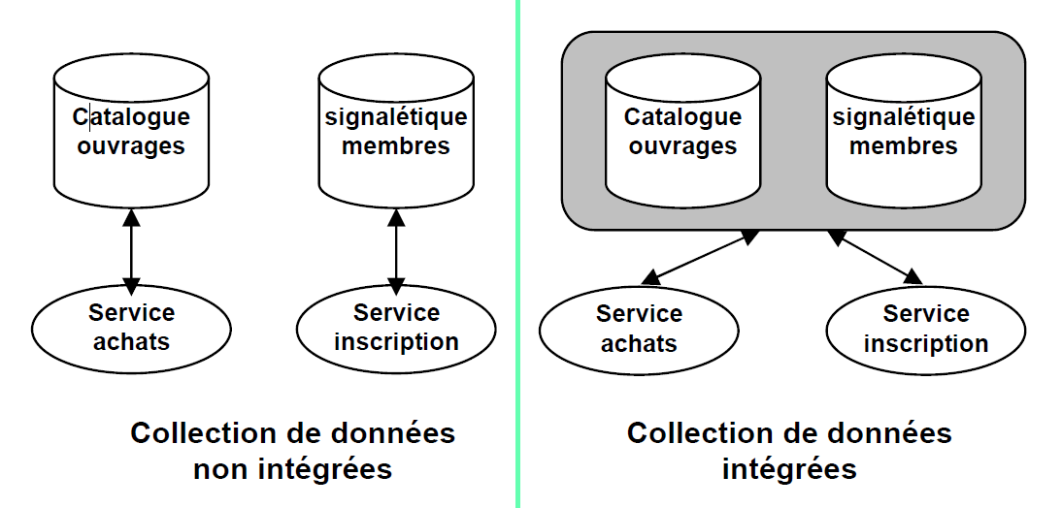
Chapitre 1. Concepts de base 1. Base de données
Propriétés d’une base de données :
Être un ensemble organisé/structuré
Être un ensemble intégré
Correspondre fidèlement à la réalité
Contenir les données opérationnelles sur un sujet donné
Être multi-utilisateurs
Être non-redondante ou à redondance contrôlée
Exemple : chaque service de la bibliothèque accède aux mêmes données centralisées.

Slide 10
Chapitre 1. Concepts de base 1. Base de données
Propriétés d’une base de données :
Être un ensemble organisé/structuré
Être un ensemble intégré
Correspondre fidèlement à la réalité
Contenir les données opérationnelles sur un sujet donné
Être multi-utilisateurs
Être non-redondante ou à redondance contrôlée
Pour forcer les données à rester fidèles à la réalité, on définit, sur la base, des contraintes d’intégrité.
Ces contraintes d’intégrité sont la traduction informatique des règles de fonctionnement.
On ne stocke pas que des données, mais on stocke aussi des contraintes portant sur ces données.
Notes:
Exemples de contraintes d'intégrité :
Date de naissance inférieure ou égale à la date de décès
Date d'engagement supérieure à la date d'obtention du diplôme
Un salaire ne peut être négatif

Slide 11
Chapitre 1. Concepts de base 1. Base de données
Propriétés d’une base de données :
Être un ensemble organisé/structuré
Être un ensemble intégré
Correspondre fidèlement à la réalité
Contenir les données opérationnelles sur un sujet donné
Être multi-utilisateurs
Être non-redondante ou à redondance contrôlée
Les membres et les ouvrages sont appelés entités dans le jargon des bases de données. Les entités sont stockées dans la base de données.
Un emprunt associe un membre et un ouvrage : un emprunt est une association. Les associations sont aussi stockées dans la base de données.
Les entités et les associations sont appelées données opérationnelles.

Slide 12
Chapitre 1. Concepts de base 1. Base de données
Propriétés d’une base de données :
Être un ensemble organisé/structuré
Être un ensemble intégré
Correspondre fidèlement à la réalité
Contenir les données opérationnelles sur un sujet donné
Être multi-utilisateurs
Être non-redondante ou à redondance contrôlée
Les données doivent être accessibles en même temps par plusieurs utilisateurs.
Chaque utilisateur doit avoir l’impression qu’il est seul à utiliser la base.
Le partage simultané des données implique l’existence de mécanismes de protections : confidentialité, gestions des accès concurrents, sauvegarde, reprise après panne.
Notes:
Gestion des accès concurrents : réservation de la dernière place dans un avion au départ de 2 agences de voyages : une seule doit l'obtenir
Reprise après panne : si une modification implique des mises à jour dans plusieurs tables et qu'une panne survient pendant la modification, lors de la reprise, la bd doit retrouver un état cohérent

Slide 13

Chapitre 1. Concepts de base 1. Base de données
Propriétés d’une base de données :
Être un ensemble organisé/structuré
Être un ensemble intégré
Correspondre fidèlement à la réalité
Contenir les données opérationnelles sur un sujet donné
Être multi-utilisateurs
Être non-redondante ou à redondance contrôlée
La non-redondance implique que chaque donnée ne soit stockée qu’une seule fois dans la base. Elle assure la cohérence. De plus, elle permet d’économiser la place disque.
La redondance contrôlée peut être utilisée pour satisfaire à des besoins de vitesse de traitements et de ce fait, gagner en temps de réponse.
Des trigger (déclencheurs) seront utilisés pour éviter les incohérences
(=> contrôle)
Notes:
Exemple : une table clubs et une table athlètes. Chaque athlète est affilié à un club. Dans clubs, on conserve le nombre d'athlètes affiliés à ce club, or, cette information peut-être calculée par une simple requête => redondance. Cela peut être utile si on a souvent besoin de ce nombre => accélération des requêtes. Pour éviter incohérence, on va créer un déclencheur qui mettra à jour automatiquement.
Exemple : l'identifiant des membres d'un club est constitué de
- la date de naissance (YYMMDD)
- les initiales du nom et du prénom
- l'année de la première inscription au club.
Erreur lors de l'inscription d'un membre => corriger sa date de naissance => son identifiant doit être corrigé aussi
Un déclencheur sera activé au moment où la date de naissance sera modifiée et mettra l'identifiant à jour en conséquence …

Slide 14
Chapitre 1. Concepts de base
Base de données
Système de gestion de base de données
Indépendance des données et des programmes
Architecture d’un système de base de données
Avantages des bases de données
Fonctionnement d’un système de base de données

Slide 15
Chapitre 1. Concepts de base 2. Système de gestion de BD
Les Fonctions d’un SGBD
L’architecture d’un SGBD

Slide 16
Chapitre 1. Concepts de base 2. Système de gestion de BD
Les Fonctions d’un SGBD
Description et définition
Manipulation
Intégrité
Confidentialité
Concurrence d’accès

Slide 17
Chapitre 1. Concepts de base 2. Système de gestion de BD
Les Fonctions d’un SGBD
Description et définition
Manipulation
Intégrité
Confidentialité
Concurrence d’accès
Le concepteur ou administrateur de la base doit pouvoir créer la base de données, définir ses paramètres physiques et les objets qu’elle contient.

Slide 18
Chapitre 1. Concepts de base 2. Système de gestion de BD
Les Fonctions d’un SGBD
Description et définition
Manipulation
Intégrité
Confidentialité
Concurrence d’accès
La manipulation des données est un terme générique pour désigner la recherche d’information ou l’ajout, la modification, la suppression de données.
Cela doit pouvoir se faire en mode interactif : pour l’informaticien lors de la mise au point de requêtes ou en utilisant des applications développées pour les utilisateurs finaux.

Slide 19
Chapitre 1. Concepts de base 2. Système de gestion de BD
Les Fonctions d’un SGBD
Description et définition
Manipulation
Intégrité
Confidentialité
Concurrence d’accès
Le SGBD doit permettre de définir des règles d’intégrité représentant les règles de gestion du système informatisé.
Il doit aussi assurer qu’à tout moment, les valeurs présentes dans la base ou qu’un utilisateur tente d’introduire respectent ces contraintes.

Slide 20
Chapitre 1. Concepts de base 2. Système de gestion de BD
Les Fonctions d’un SGBD
Description et définition
Manipulation
Intégrité
Confidentialité
Concurrence d’accès
La fonction de confidentialité permet d’assurer que chaque utilisateur n’effectue que des opérations autorisées sur certaines données.

Slide 21
Chapitre 1. Concepts de base 2. Système de gestion de BD
Les Fonctions d’un SGBD
Description et définition
Manipulation
Intégrité
Confidentialité
Concurrence d’accès
Il arrive que des utilisateurs différents tentent d’accéder en même temps aux mêmes données. On parle d’accès concurrents. S’ils ne sont pas traités correctement, il peuvent introduire des incohérences dans la base de données !

Slide 22
Chapitre 1. Concepts de base 2. Système de gestion de BD
Les Fonctions d’un SGBD
Description et définition
Manipulation
Intégrité
Confidentialité
Concurrence d’accès
Cette liste de fonctions n’est pas exhaustive. Peuvent exister également : une fonction de reprise après panne, une fonction de sauvegarde et de recouvrement de données, des fonctions d’analyse d’accès.
Notes:
Quelques notions supplémentaires dans les transparents de Christiane : à insérer ou pas ?
Description des données
Manipulation des données => mode interactif via le langage SQL
Contrôle des données
Pré-compilateur : par programmation
optimiseur
Journalisation => enregistrer toutes les manipulations de données pour assurer un mécanisme de reprise automatique dans le cas d'une panne
gérer les accès concurrents
gérer le "cache"
gérer l'espace disque, les index, …
gérer les sauvegardes

Slide 23
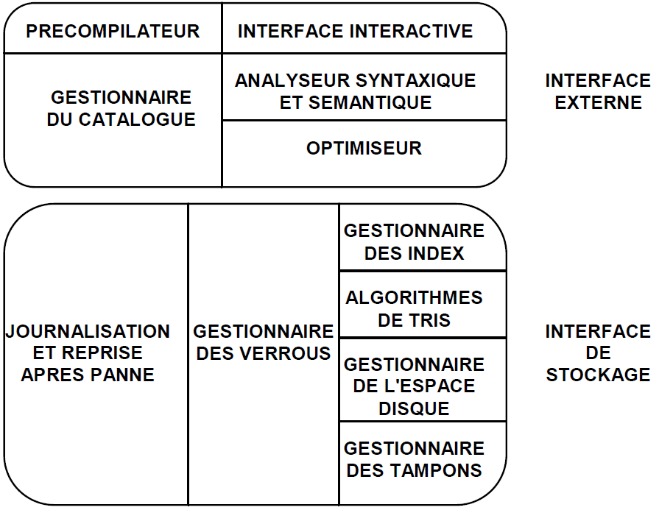
Chapitre 1. Concepts de base 2. Système de gestion de BD
Architecture d’un SGBD
En général, les SGBD relationnels (90% du marché actuel) sont constitués de deux parties :

Slide 24
Chapitre 1. Concepts de base 2. Système de gestion de BD
Architecture d’un SGBD

Slide 25
Chapitre 1. Concepts de base 2. Système de gestion de BD
Architecture d’un SGBD
Le Catalogue ou Méta base ou Dictionnaire ou Tables Sytèmes
Est mis à jour automatiquement par le SGBD
Constitue une mini base de données contenant des informations sur la BD
Est stocké dans la BD elle-même et peut être interrogé comme les données de la BD elle-même
Contient la description de tous les objets présents dans la base : tables, domaines, contraintes, privilèges, fichiers, index, procédures stockées, déclencheurs, vues, objets, …
Il NE s’agit PAS d’une fichier spécial en dehors de la base

Slide 26
Chapitre 1. Concepts de base 2. Système de gestion de BD
Architecture d’un SGBD
L’interface de stockage s’occupe de tout ce qui concerne l’accès aux données stockées sur disques

Slide 27
Chapitre 1. Concepts de base 2. Système de gestion de BD
Architecture d’un SGBD
La journalisation et reprise après pannes assure la fonction de sécurité de fonctionnement.
Nous ne l’aborderons pas cette année.

Slide 28
Chapitre 1. Concepts de base 2. Système de gestion de BD
Architecture d’un SGBD
Le gestionnaire des verrous assure la fonction de concurrence d’accès.
Les 4 gestionnaires restants servent à minimiser le nombre d’entrées/sorties, l’espace mémoire alloué sur disque, etc.

Slide 29
Chapitre 1. Concepts de base
Base de données
Système de gestion de base de données
Indépendance des données et des programmes
Architecture d’un système de base de données
Avantages des bases de données
Fonctionnement d’un système de base de données

Slide 30
Chapitre 1. Concepts de base 3. Indépendance données - programmes
Il est important de pouvoir changer la structure logique ou physique d’une base sans devoir changer les programmes d’applications qui l’utilisent.
Exemples :
On ajoute de nouvelles entités ou associations.
On décompose une entité en sous-entités.

Slide 31
Chapitre 1. Concepts de base 3. Indépendance données - programmes
L’approche traditionnelle par les fichiers
Organisation autour d’une base de données
Indépendance des données et des programmes

Slide 32
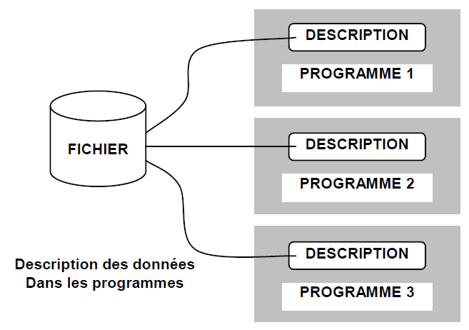
Chapitre 1. Concepts de base 3. Indépendance données - programmes
L’approche traditionnelle par les fichiers

Slide 33
Chapitre 1. Concepts de base 3. Indépendance données - programmes
L’approche traditionnelle par les fichiers
Les données contenues dans les fichiers sont directement associées aux programmes par une description contenue dans le programme lui-même. Dans chaque programme utilisant le fichier, on aura une déclaration du type (structure par exemple) permettant la manipulation des données du fichier.
Aucune indépendance possible entre les données et les programmes.

Slide 34
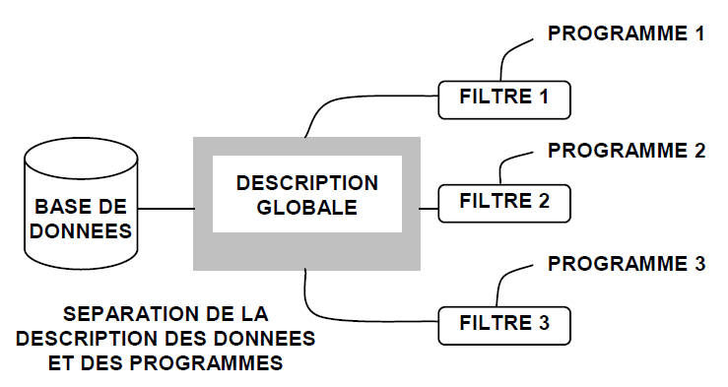
Chapitre 1. Concepts de base 3. Indépendance données - programmes
2. Organisation autour d’une base de données

Slide 35
Chapitre 1. Concepts de base 3. Indépendance données - programmes
2. Organisation autour d’une base de données
La description des informations est centralisée, chaque programme utilise un filtre pour désigner les informations qu’il utilise

Slide 36
Chapitre 1. Concepts de base 3. Indépendance données - programmes
2. Organisation autour d’une base de données
Objectifs fondamentaux d’un système base de données :
L’indépendance des données par rapport aux programmes de traitements
La prise en compte des associations entre les différentes données
Le partage simultané des données entre plusieurs utilisateurs

Slide 37
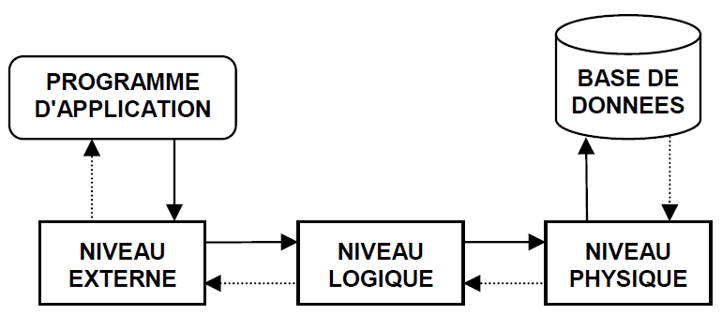
Chapitre 1. Concepts de base 3. Indépendance données - programmes
3. Indépendance des données et des programmes

Slide 38
Chapitre 1. Concepts de base 3. Indépendance données - programmes
3. Indépendance des données et des programmes
Vues
Spécifications de procédures

Slide 39
Chapitre 1. Concepts de base 3. Indépendance données - programmes
3. Indépendance des données et des programmes
Tables
Implémentations de procédures
Déclencheurs

Slide 40
Chapitre 1. Concepts de base 3. Indépendance données - programmes
3. Indépendance des données et des programmes
Index
Clusters
Fichiers
…

Slide 41
Chapitre 1. Concepts de base 3. Indépendance données - programmes
3. Indépendance des données et des programmes
Indépendance logique
Indépendance physique

Slide 42
Chapitre 1. Concepts de base 3. Indépendance données - programmes
3. Indépendance des données et des programmes
L’indépendance des données au niveau LOGIQUE signifie que l’on peut changer la structure logique globale sans devoir changer les programmes d’applications.
L’indépendance des données au niveau PHYSIQUE signifie que la couche physique et l’organisation des données peuvent changer sans devoir changer la structure logique globale ou les programmes d’applications.

Slide 43
Chapitre 1. Concepts de base 3. Indépendance données - programmes
Pas de changement pour | Pgm | niv log | Org mém
Ajout d’1 nv pgm utilisant des données existantes | * | * | *
1 pgm utilise une nvelle représentation de données existantes | * | * | *
Ajout d’un nv pgm utilisant de nvelles données | *
Description log glob améliorée / ajout nvelles assoc entre données | *
Fusion de 2 BD | * | *
Organisation physique améliorée, éventuellement nvelle représentation de données | * | *
Méthodes d’accès modifiées | * | *
Données déplacées sur d’autres volumes | * | *
Logiciel est changé (nvelle version) | * | *
Matériel est changé | * | *

Slide 44
Chapitre 1. Concepts de base
Base de données
Système de gestion de base de données
Indépendance des données et des programmes
Architecture d’un système de base de données
Avantages des bases de données
Fonctionnement d’un système de base de données

Slide 45
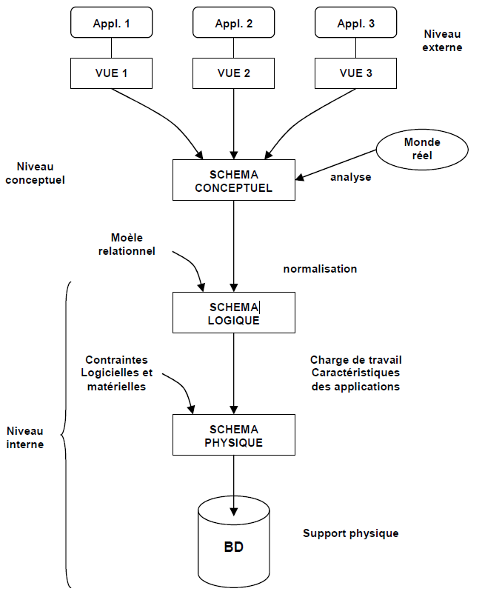
Chapitre 1. Concepts de base 4. Architecture d’un SGBD

Slide 46
Chapitre 1. Concepts de base
Base de données
Système de gestion de base de données
Indépendance des données et des programmes
Architecture d’un système de base de données
Avantages des bases de données
Fonctionnement d’un système de base de données

Slide 47
Chapitre 1. Concepts de base 5. Avantages des bases de données
La redondance peut être réduite
(exception à la règle de non-redondance : pour améliorer vitesse de traitement et temps de réponse)
L’incohérence peut être évitée
Les données peuvent être partagées
Des règles de sécurité peuvent être établies
L’intégrité peut être maintenue
Les conflits d’accès peuvent être équilibrés

Slide 48
Chapitre 1. Concepts de base
Base de données
Système de gestion de base de données
Indépendance des données et des programmes
Architecture d’un système de base de données
Avantages des bases de données
Fonctionnement d’un système de base de données

Slide 49
Chapitre 1. Concepts de base 6. Fonctionnement d’un SGBD

Slide 50
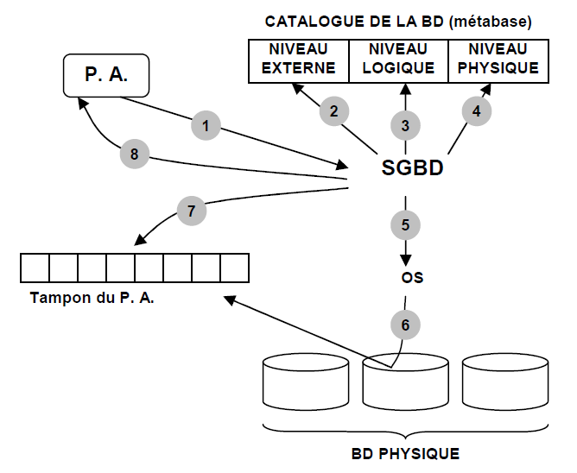
Chapitre 1. Concepts de base 6. Fonctionnement d’un SGBD
Déroulement d’une
recherche lancée
par un programme
d’application :

